Slide 1
Доброе слово лучше мягкого пирога.
Доброе слово и кошке приятно.
Доброе слово железные ворота отопрёт.
Доброе слово сказать –посошок в руки дать.
Доброе слово человеку – что дождь в засуху

Slide 2
Десятое декабря
Классная работа
Умеем ли мы употреблять в речи этикетные слова?

Slide 3
На доброе слово не надо скупиться.
Сказать это слово – что дать напиться.
Со словом обидным – нельзя торопиться,
Чтоб завтра себя самого не стыдиться.
Н.Рыленков

Slide 4
Цели урока:
- познакомиться с понятием речевого этикета
- расширить словарный запас в области речевого этикета
-учиться правильно употреблять этикетные слова в зависимости от ситуации общения.

Slide 5
Заглянем в толковый словарь!
Этикет – от фр. Etiquette «ярлык на чем-либо», правила поведения.
Этикетные слова – это группа слов, которые помогают устанавливать доброжелательный контакт с собеседником.
Вежливый – соблюдающий правила приличия, учтивый, обходительный.

Slide 6
Вежливые слова условно можно разделить на группы, в зависимости от вида речевой ситуации, где они могут употребляться.

Slide 7
Этикет на каждый день

Slide 8
Здравствуйте!
1 страница

Slide 9
ЗАГОЛОВОК ПРЕЗЕНТАЦИИ ПОДЗАГОЛОВОК ПРЕЗЕНТАЦИИ
Курс под руководством инструктора

Slide 10
ЗАГОЛОВОК ПРЕЗЕНТАЦИИ ПОДЗАГОЛОВОК ПРЕЗЕНТАЦИИ
Курс под руководством инструктора

Slide 11
Здравствуйте- наиболее употребительное
Добрый день(утро, вечер)-дружеское, с указанием на время встречи
Привет-дружеское , фамильярное
Здорово-дружеское, чаще между мужчинами

Slide 12
Здравствуйте!
Позвольте поприветствовать вас!
Кого я вижу!
Мое почтение!
Сколько лет, сколько зим!
Добро пожаловать!
Рад вас видеть!
Доброе утро!
Легок на помине!
Мое почтение!
Здравия желаю!
Хлеб да соль!

Slide 13
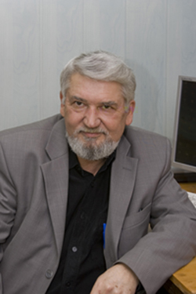
Анатолий Георгиевич
Балакай

Slide 14
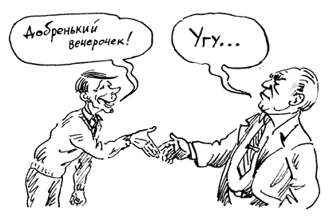
Какую речевую ситуацию изобразил художник?
Как исправить положение?

Slide 15
Будьте добры
2 страница

Slide 16
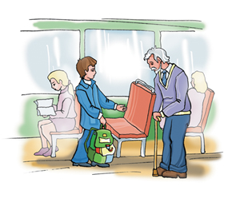

Slide 17
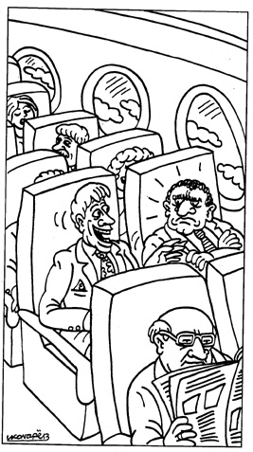

Slide 18
Физминутка

Slide 19
До свидания!
3 страница

Slide 20
Прощайте-прощание надолго или даже навсегда
До скорого- расставание на короткое время
Счастливого пути- пожелание уезжающему

Slide 21
Правила на каждый день

Slide 22
1)Всегда знай, с какой целью и зачем ты говоришь.
2)Умей находить общий язык с собеседником.
3)Помни, что вежливость- основа речевого поведения.
4)Избегай многословия.
5)Владей культурой языка.
6) Умей не только говорить, но и слушать.
7) Следуй высоким образцам. Ищи свой идеал образца.

